Slide 1
Разработка информационных и методических материалов для взрослой и детской аудитории, информирующих о правилах оказания первой помощи пострадавшим в дорожно-транспортных происшествиях
Государственный контракт № К-21-Т/68
от 12 сентября 2014 года

Slide 2
Исполнитель: Автономная некоммерческая организация «Национальный институт инноваций»

Slide 3
Цели и задачи.
Цель работ - формирование негативного отношения к правонарушениям в сфере дорожного движения и создание системы пропагандистского воздействия на детскую и взрослую аудитории для сокращения случаев смерти в результате дорожно-транспортных происшествий, повышения культуры вождения и развития у детей навыков безопасного поведения на дорогах.

Slide 4
Цели и задачи.
В процессе выполнения работ должны решаться следующие основные задачи:
- пропаганда безопасного поведения на дорогах населения Российской Федерации;
- формирование у детей навыков безопасного поведения на дорогах;
- формирование благоприятных условий для грамотного, ответственного и безопасного поведения участников дорожного движения;
-

Slide 5
Цели и задачи.
- выявление психологических основ и особенностей коммуникационного воздействия на взрослую и детскую аудитории в вопросах оказания первой помощи пострадавшим в дорожно-транспортных происшествиях предназначенных для дальнейшего использования - создания информационных и методических материалов;
- информирование населения о правилах оказания первой помощи пострадавшим в дорожно-транспортных происшествиях;
- доведение позиции Министерства здравоохранения Российской Федерации до населения по актуальным вопросам оказания первой помощи пострадавшим в дорожно-транспортных происшествиях.

Slide 6
Результаты выполненных работ.
1 ЭТАП
Определены 4 целевых аудиторий, выбор основанный на официальных статистических данных по пострадавшим в дорожно-транспортных происшествиях
Разработаны рекомендации по психологическим основам подготовки информационных и методических материалов для взрослой и детской аудитории о правилах оказания первой помощи пострадавшим в дорожно-транспортных происшествиях, с учетом традиционных и нетрадиционных психологических методов и учетом результатов проведения 9 фокус-групп с представителями 4 целевых аудиторий

Slide 7
Результаты выполненных работ.
1 ЭТАП
Подготовлено описание отечественных и зарубежных практик воздействия на ведущие целевые группы и определение мишеней коммуникационного воздействия информационных и методических материалов для взрослой и детской аудитории, информирующих о правилах оказания первой помощи пострадавшим в дорожно-транспортных происшествиях; обоснование ведущих целевых групп воздействия, описание выявленных психологических основ формирования информационных и методических материалов для взрослой и детской аудитории о правилах оказания первой помощи пострадавшим в дорожно-транспортных происшествиях, с учетом традиционных и нетрадиционных психологических методов

Slide 8
Результаты выполненных работ.
2 ЭТАП
Подготовлены предложения по выбору основных коммуникативных каналов
Разработаны макеты информационных и методических материалов, информирующих детскую и взрослую аудиторию о правилах оказания первой помощи пострадавшим в дорожно-транспортных происшествиях:
2 варианта кадроплана вирусного ролика для сети интернет для одной из целевых групп;
по 2 варианта макетов инфографических материалов для размещения на интернет-сайтах и в печатных изданиях для каждой из целевых групп;
2 варианта макетов комиксов (для дальнейшего использования в газетах, журналах, книгах и/или иных видах печатной продукции для детей).

Slide 9
Результаты выполненных работ.
2 ЭТАП
Созданы инфографические материалы для размещения на интернет-сайтах и в печатных изданиях по варианта 2 для каждой из целевых групп

Slide 10
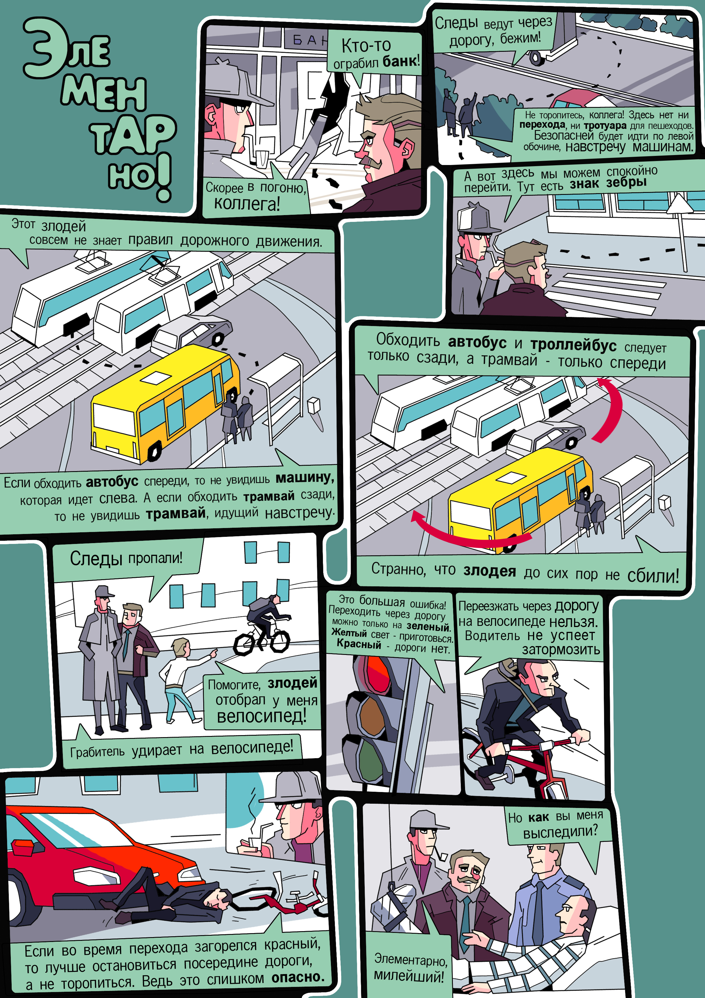
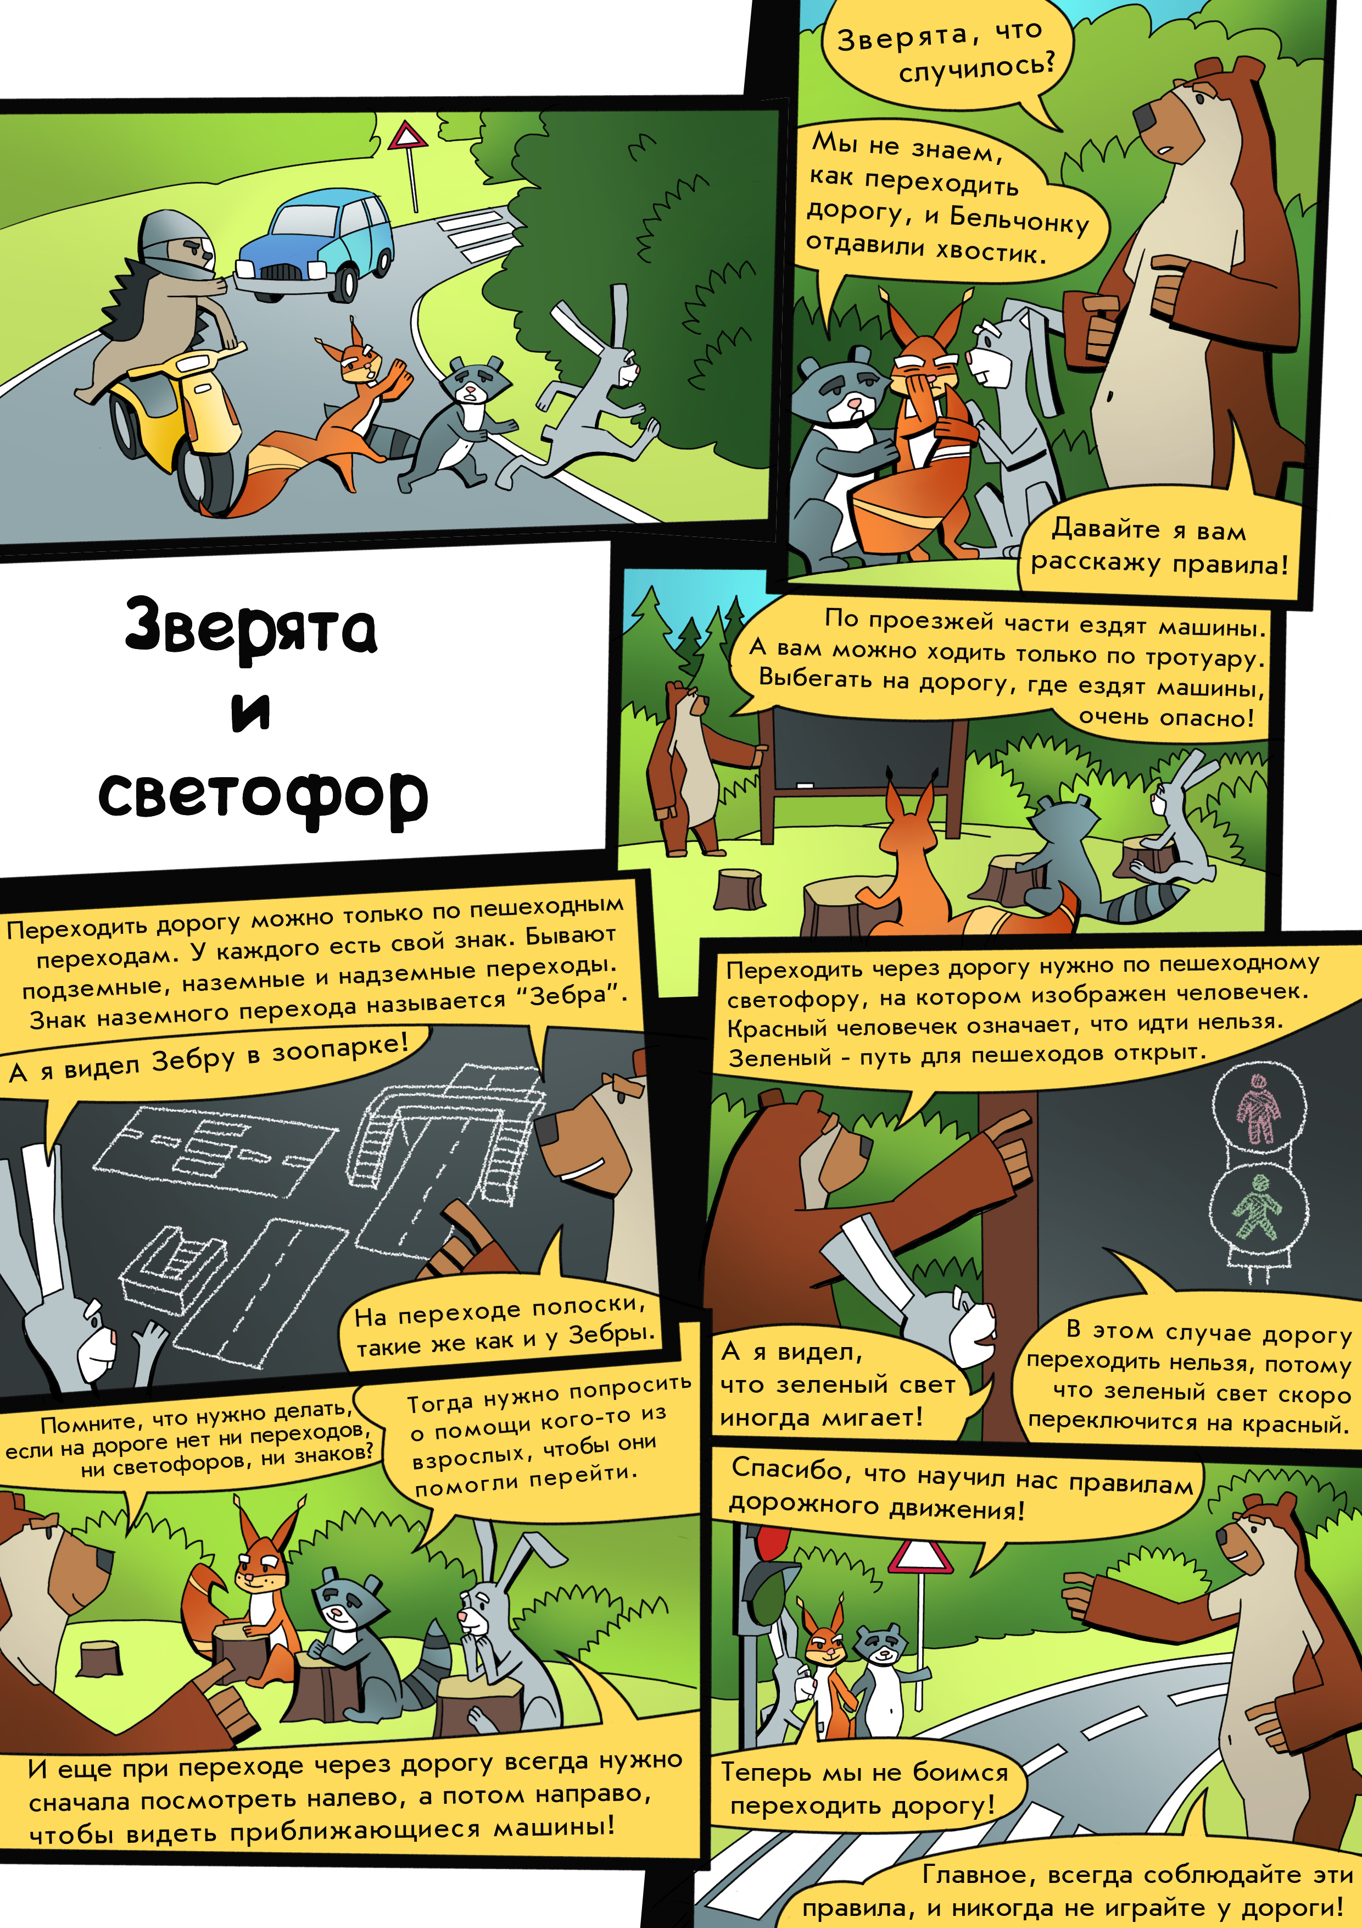
Результаты выполненных работ.
2 ЭТАП
Созданы 2 варианта комиксов (для дальнейшего использования в газетах, журналах, книгах и/или иных видах печатной продукции для детей).

Slide 11
Результаты выполненных работ.
2 ЭТАП
Созданы инфографические материалы для размещения на интернет-сайтах и в печатных изданиях по варианта 2 для каждой из целевых групп

Slide 12
Результаты выполненных работ.
2 ЭТАП
Созданы инфографические материалы для размещения на интернет-сайтах и в печатных изданиях по варианта 2 для каждой из целевых групп

Slide 13
Результаты выполненных работ.
2 ЭТАП
Созданы инфографические материалы для размещения на интернет-сайтах и в печатных изданиях по варианта 2 для каждой из целевых групп

Slide 14
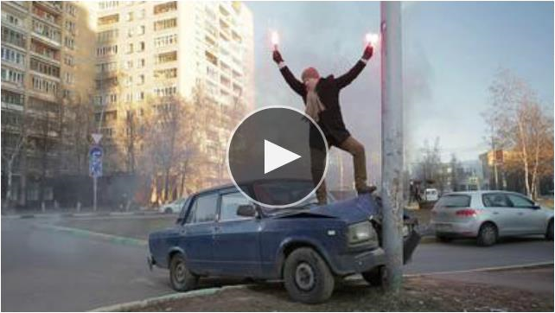
Результаты выполненных работ.
2 ЭТАП
Созданы 2 вирусных видеоролика для сети Интернет:
Целевая аудитория - Подростки и взрослые: «Оказание первой медицинской помощи при ДТП»

Slide 15
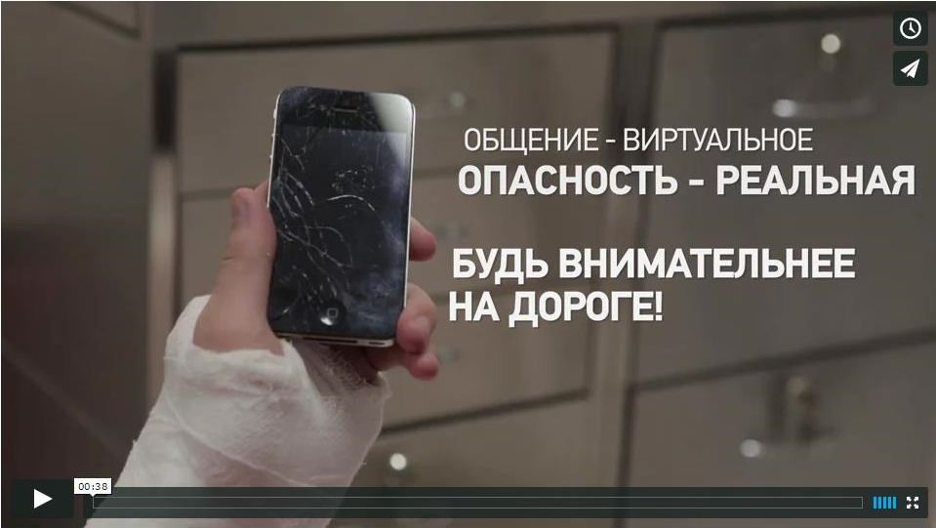
Результаты выполненных работ.
2 ЭТАП
Созданы 2 вирусных видеоролика для сети Интернет:
Целевая аудитория Подростки: «Безопасное поведение на дорогах – знаки дорожного движения (разрешающие, запрещающие, информационные и т.д.), правила для пешеходов и велосипедистов»;

Slide 16
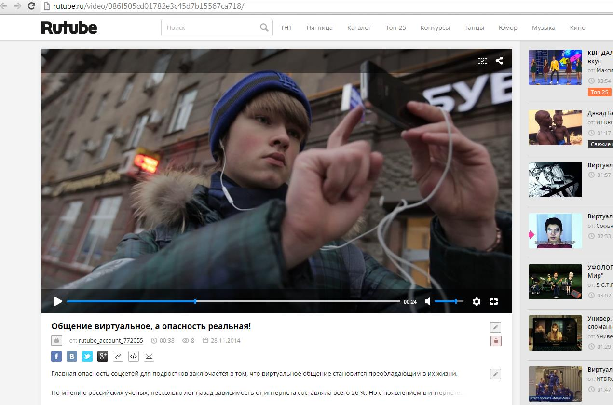
Результаты выполненных работ.
2 ЭТАП
Разработанные информационные и методические материалы размещены в сети интернет на платформах YouTube, Rutube, Smotri.com и Vimeo, а также на двух информационно-новостных порталах социально-медицинской направленности с аудиторией 45 000 уникальных посетителей в сутки

Slide 17
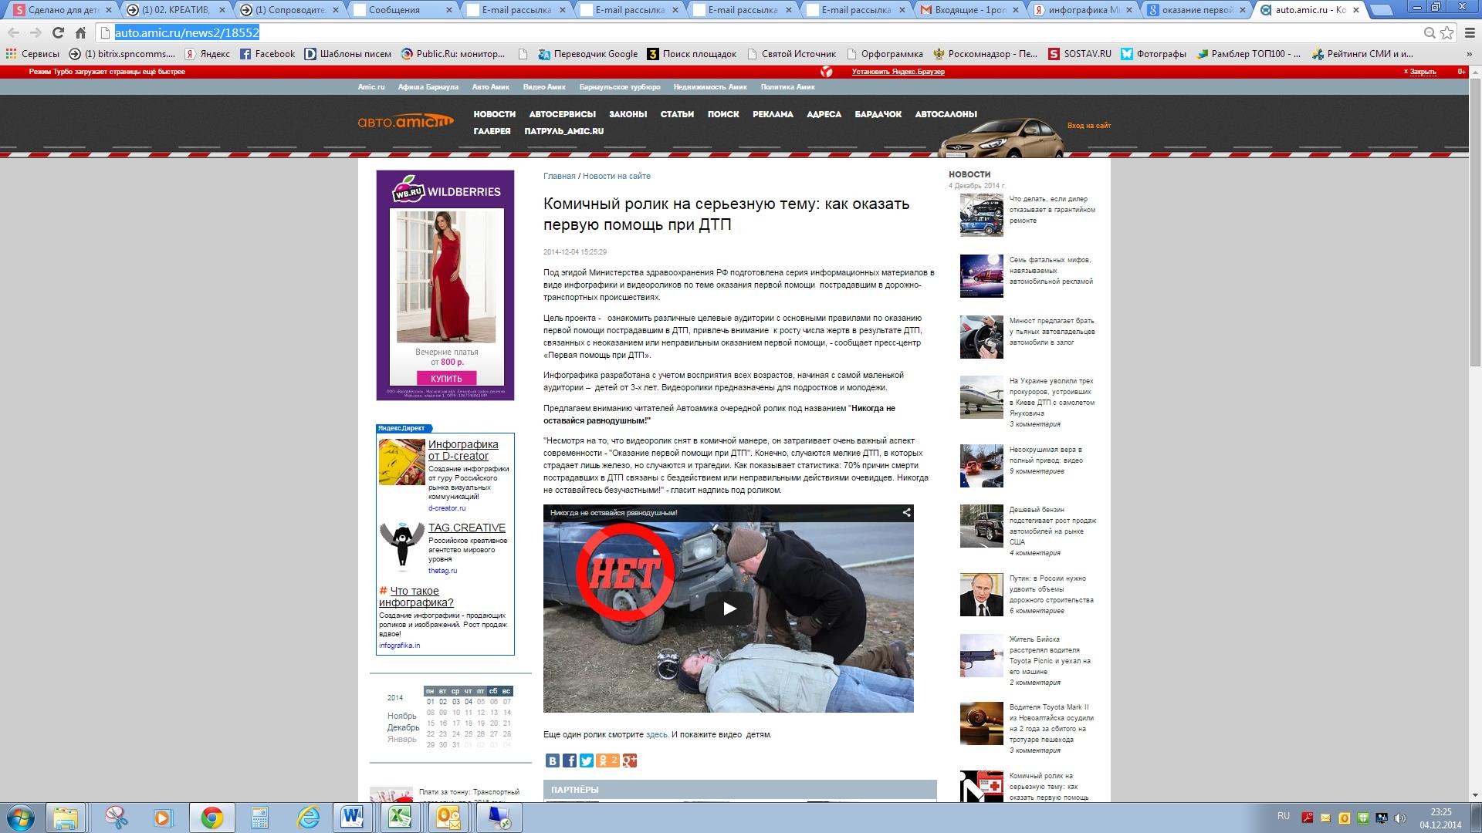
Результаты выполненных работ.
2 ЭТАП
Разработанные информационные и методические материалы размещены в сети интернет на платформах YouTube, Rutube, Smotri.com и Vimeo, а также на двух информационно-новостных порталах социально-медицинской направленности с аудиторией 45 000 уникальных посетителей в сутки

Slide 18
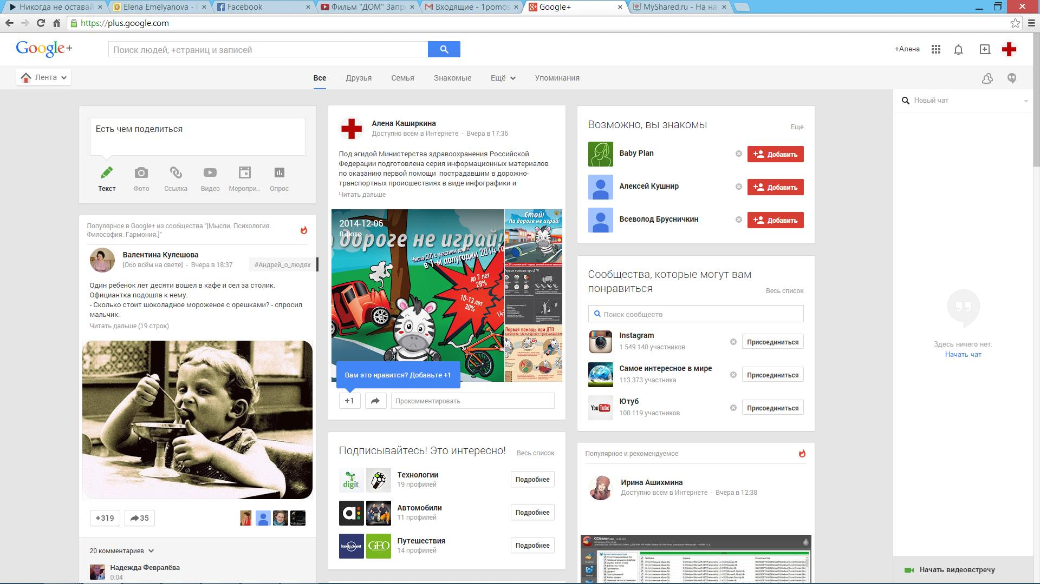
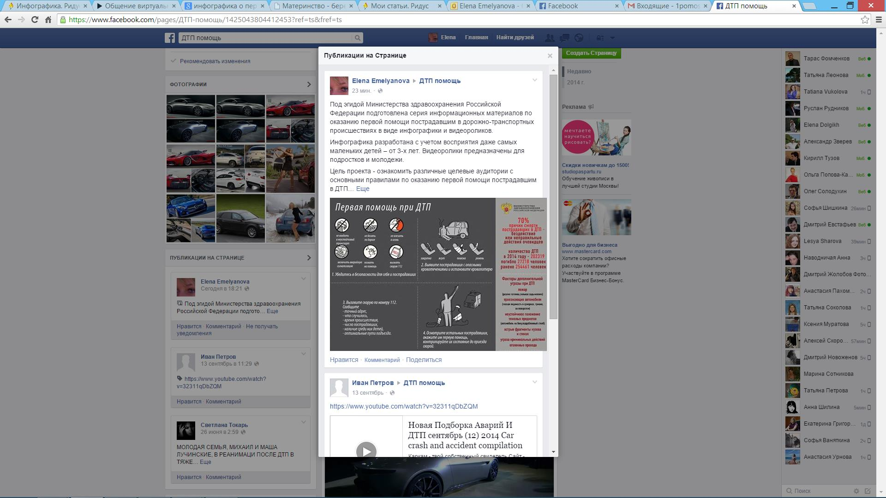
Результаты выполненных работ.
2 ЭТАП
Разработанные информационные и методические материалы размещены в сети интернет на платформах YouTube, Rutube, Smotri.com и Vimeo, а также на двух информационно-новостных порталах социально-медицинской направленности с аудиторией 45 000 уникальных посетителей в сутки

Slide 19
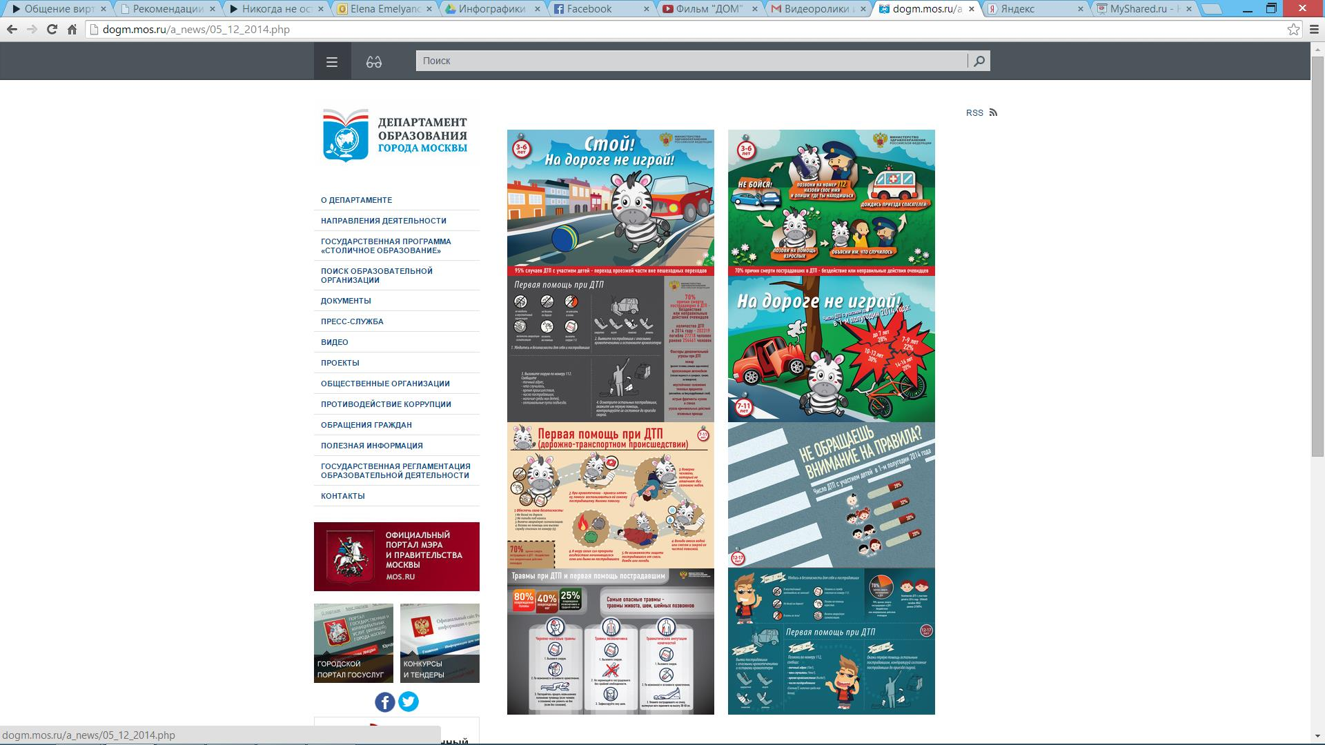
Результаты выполненных работ.
2 ЭТАП
Разработанные информационные и методические материалы размещены в сети интернет на платформах YouTube, Rutube, Smotri.com и Vimeo, а также на двух информационно-новостных порталах социально-медицинской направленности с аудиторией 45 000 уникальных посетителей в сутки

Slide 20
Перспективы практического внедрения полученных результатов.
По результатам распространения информационных и методических материалов, информирующих детскую и взрослую аудиторию о правилах оказания первой помощи пострадавшим в дорожно-транспортных происшествиях, в период с 29 по 5 декабря было зафиксировано около 1500 просмотров пользователей.

Slide 21
Области и масштабы использования результатов работ
Результаты работ могут быть внедрены в программы повышения безопасности дорожного движения для детей, подростков, взрослых с целью снижений уровня тяжелого травматизма, сохранения жизни и здоровья участников дорожно-транспортных происшествий, также результаты работ могут быть использованы в просветительской и информационной кампаниях, осуществляемых государственными, общественными и иными организациями, и направленных на повышение уровня компетентности всех групп населения в отношении правил оказания первой помощи пострадавшим в ДТП; органами здравоохранения; в системе общего образования, включая ступени дошкольного, начального, основного и полного образования и профессионального образования

Slide 22
Спасибо за внимание!

